Slide 1
桂川・相模川流域協議会森づくり専門部会報告
流域で考える森づくり
森林環境譲与税の活用交流会
2023年5月21日
報告 清水絹代（市民部会幹事）

Slide 2
「1」森林環境譲与税の活用交流会の目的
・令和1年の森林環境譲与税開始から4年目に入り、各自治体では税がどの
ように活用されているのか関心が深まってきた。
・自治体・森林組合・林業者等から「税の活用に関しての情報交換する機
会がほしい」との声が多く聞かれた。
・各地域ごとの課題に対応する税の活用に向けて、課題・提案などを出し
合い､事例報告を交えての意見交換会を通して、上下流でのさまざまな
繋がりの機会とする。
「2」参加対象者
・第1回：行政 森林組合 林業者
・第2回：行政 森林組合 林業者 一般会員

Slide 3
～第一回交流会～
実施日： 2022年7月7日 会場：オンライン
参加者15団体：行政(6） ＊森林組合(8） ＊林業者(1）
講師：蔵治光一郎氏：東京大学大学院農学生命科学研究科教授
レクチャー要約
＊流域協議会アジェンダーで掲げる『森林は流域の大切な財産である』
が出発点である。
＊『森林所有者の財産である』と同時に､『下流部の水源・洪水等の防災の視点
から全体の財産』の二重の意味があり､両面で対応することが必要。
＊流域が抱える課題への対応は運命共同体であり、森林所有者にいかに金が廻る
かを全体で考える必要がある。
＊森林環境譲与税の制度の課題
＊流域以外の譲与税活用事例紹介。
事例報告 ＊都留市 ＊上野原市（北都留森林組合）
提 案 ＊(株)つくば林業

Slide 4
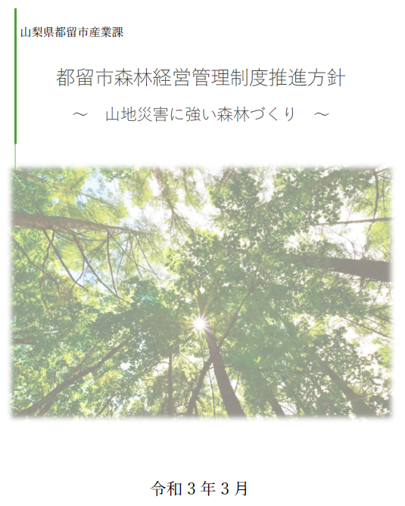
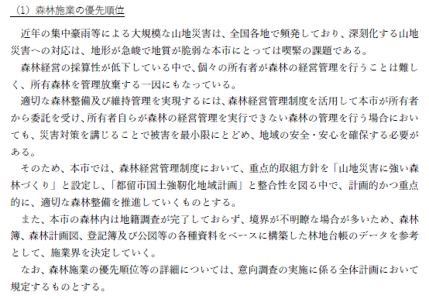

Slide 5
都留市の人材育成事例：市外住民も受け入れ

Slide 6
「2」上野原市・相模原市の連携取組み：中田無双氏（北都留森林組合参事）
「下流域へ向けての森林体験事業」（運営北都留森林組合）
・目的：森林での森林学習や間伐体験を通して、水源の森の大切さ等を学ぶ。
・対象：相模原市民個人、親子での参加
・Ｒ4年度から実施。実施期間8月1~5日
・費用負担：1年目は上野原市、2年目以降は相模原市の譲与税での負担。
「3」提案:(株）つくば林業： 松浦晃氏(神奈川県)
➀「地理空間情報（マプリィ）によるアプリプラットホーム」
・森林領域を中心に、位置情報とその関連情報データ。3次元の地形・地図
や､苗木の育成状況・樹高・立木直径などの測量データ、特定地点・区域の
位置情報などの取得・利用ができる。基礎情報をアイホン・アイパッドで
撮影。林業者や地元住民も参加し、譲与税で情報提供者に日当を支払う。
➁「桂川・相模川流域森林コンソーシアム構想」
・流域で起こる山林災害情報が、リアルタイムで共有でき迅速な対応に繋がる。
流域で集合すれば大きな力を発揮出来る。

Slide 7
～第二回交流会～
実施日：2022年10月9日 会場：オンライン
参加者16名：行政(4）＊林業者(2) ＊森林組合(1）：会員(10）
講師：蔵治光一郎氏：東京大学大学院農学生命科学研究科教授
レクチャー要約
＊第一回の交流会での「流域の財産」「所有者の財産」について
更に本質の掘り下げ。
＊「木材生産の現状と課題」：輸入材と国産材の価格差は日本の
製材加工・流通の仕組みに有る。
＊「桂川・相模川流域での方向性」

Slide 9
流域の財産・所有者の財産として活用出来る 森林環境譲与税活用について意見交換
＊ワークショップ形式の意見交換
・講師からの提案の課題ごとに､参加者と講師が互いに
提案し議論した。
「1」上下流の直接連携への提案
「2」自伐林家：自伐製材業への提案
「3」森林組合・素材生産業者への提案
「4」小規模製材業・木材加工業への提案
「5」大規模製材業への提案
「6」流域住民への提案

Slide 10
＊参加者アンケート
➀交流会参加満足度：83％
➁今後の交流会に参加したい：100％
③興味深かった内容
・問題に取組み、真剣に森を守る人たちの意見交換に意義を感じている。
・森林や木材流通の問題が総括的に理解できた。
・森林組合や林業経営体等の生の声が聞けた。
・「運命共同体」と言う自覚を共有したい。(蔵治先生からの「流域は大切な財
産で有り流域は運命共同体である」との提示による）
・流域ビジネスモデル構想：小規模製材によるトレーサビリティー確保と
運命共同体としての流域の6次産業化推進
・「森林は流域の財産である」を最終目的にしたい。
・市町村自治体職員の参加が少なかったのが残念。

Slide 11
森林環境譲与税の活用交流会まとめ
＊蔵治光一郎先生からのレクチャーで、譲与税制度の課題・
日本の製材産業の仕組みの課題等幅広い情報が得られた。
＊流域として森林保全のあり方等様々な示唆が得られた。
＊さまざまな立場の方々のご参加で有意義な会となった。
＊森林保全・活用が抱える課題は自治体・所有者・林業者のみ
ならず､住民も共に関心を持ち森林の循環に関わって行く事が
重要である事を学んだ。
＊今後に向けて：森林環境譲与税活用に関する情報をさまざまな形
で収集し、皆様に共有していく予定です。

